Slide 1
TIẾNG VIỆT 2
BÀI 2: CÁNH ĐỒNG CỦA BỐ
( Tiết 5, trang 48 - 49)

Slide 2
6. Viết tin nhắn
a. Đọc tin nhắn sau và trả lời câu hỏi:
Bố mẹ ơi!
Con sang nhà bạn Lam để cùng các bạn tập văn nghệ.
Khoảng 5 giờ chiều con sẽ về.
Con gái
Vân Thi
Bạn Vân Thi nhắn tin cho ai?
Bạn Vân Thi nhắn những gì?

Slide 3

b. chọn một trong hai tình huống sau rồi viết tin nhắn báo cho người thân biết:
Em tới trường đá bóng với các bạn cùng lớp
Cha mẹ ơi!
Con đến trường đá bóng với các bạn cùng lớp.
Khoảng 5 giờ chiều con sẽ về.
Con trai
Minh Khang

Slide 4
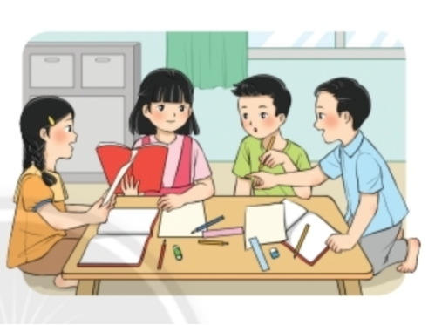

Em tới nhà bạn để học nhóm
Cha mẹ ơi!
Con sang nhà bạn Thư để cùng các bạn học nhóm.
Khoảng 5 giờ chiều con sẽ về.
Con gái
Gia Hân

Slide 5
CHÚC CÁC EM HỌC THẬT TỐT

